Slide 1
いかりスーパー周辺 競合環境調査レポート
2026年6月度 競合調査結果報告書

Slide 2
a) 【結論】
・ いかりスーパーマーケット既存店舗の周辺環境において、2026年9月3日以降に発生する競合動向として、1件の改装情報が確認されました。
・ 阪急オアシスが2026年9月8日から9月17日まで石屋川店（神戸市東灘区）で臨時休業を伴う改装を予定しており、いかり六甲店といかり御影店が一時的な影響を受ける可能性があります。

Slide 3
b) 【詳細】 (1ページ目)
エリア | 競合店舗名 | 時期 | 状態 | 影響店舗 | 影響レベル | 詳細説明
神戸市東灘区 | 阪急オアシス 石屋川店 | 2026年9月8日～17日 | 改装（臨時休業） | いかり六甲店、いかり御影店 | 中 | 阪急オアシス石屋川店が、9月8日から17日まで臨時休業し改装を実施する予定です。近隣のいかり六甲店およびいかり御影店は、一時的に顧客の流入増加や、改装後の競合店との差別化への対応が求められる可能性があります。

Slide 4
c) 【地図的分析】
今回新たに判明した阪急オアシス石屋川店の改装は、いかり六甲店およびいかり御影店から半径2km圏内に位置しています。特に、いかり御影店からは約1.2km、いかり六甲店からは約1.5kmと非常に近接しており、同商圏内で競合する店舗です。改装期間中は、石屋川店の顧客が周辺のスーパーマーケットへ流れることが予想され、いかりスーパーの顧客流入にも影響を与える可能性があります。

Slide 5
d) 【影響分析】
1. いかり六甲店、いかり御影店
* 阪急オアシス石屋川店の臨時休業期間中は、同店の顧客が周辺スーパーマーケットを利用する可能性が高く、いかり六甲店といかり御影店にとっては一時的な来店客増加の機会となるかもしれません。この期間中に高品質な商品やサービスを提供することで、新規顧客の獲得や既存顧客の定着を図ることが重要です。また、改装後の阪急オアシス石屋川店が新たな品揃えやサービスを強化する可能性もあるため、継続的な競合動向の監視と、それに対応する戦略の検討が必要です。

Slide 6
e) 【参照ソース】
・ 阪急オアシス: HANKYU OASIS

Slide 7
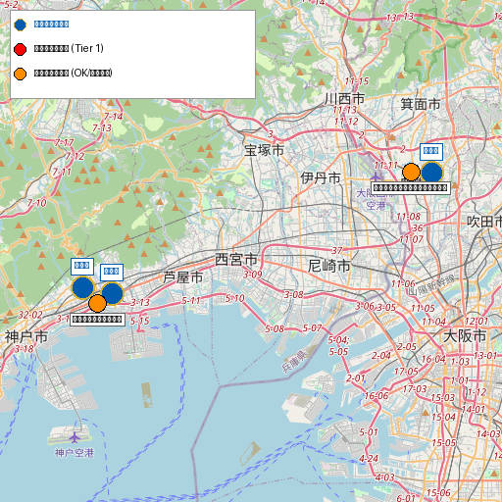
f) 【ビジュアルマップ】

